Slide 1
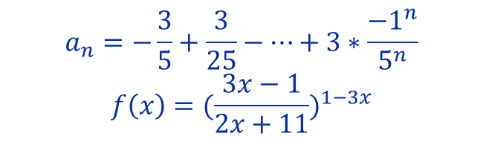
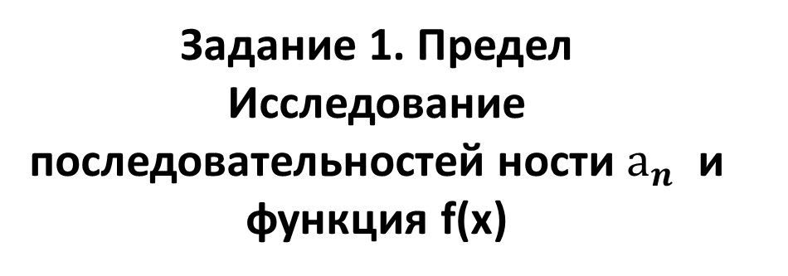
Задание 1. Предел
Исследование последовательностей ности $a_{n}$ и функция f(x)
$$a_{n}=−\frac{3}{5}+\frac{3}{25}−…+3∗\frac{{−1}^{n}}{5^{n}}$$
$$f\left(x\right)={(\frac{3x−1}{2x+11})}^{1−3x}$$

Slide 2

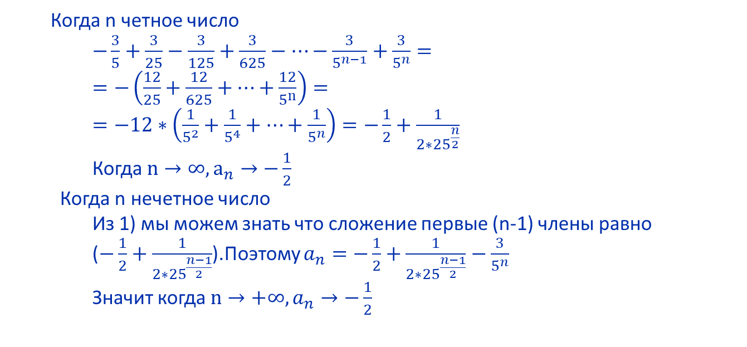
1.1 Ислледавание последовательности
1.Вычислить предел функции при $x→∞$:
Когда n четное число
$−\frac{3}{5}+\frac{3}{25}−\frac{3}{125}+\frac{3}{625}−…−\frac{3}{5^{n−1}}+\frac{3}{5^{n}}=$
$=−\left(\frac{12}{25}+\frac{12}{625}+…+\frac{12}{5^{n}}\right)=$
$=−12∗\left(\frac{1}{5^{2}}+\frac{1}{5^{4}}+…+\frac{1}{5^{n}}\right)=−\frac{1}{2}+\frac{1}{2∗{25}^{\frac{n}{2}}}$
Когда $n→∞, а_{n}→−\frac{1}{2}$
Когда n нечетное число
Из 1) мы можем знать что сложение первые (n-1) члены равно
($−\frac{1}{2}+\frac{1}{2∗{25}^{\frac{n−1}{2}}}$).Поэтому $a_{n}=−\frac{1}{2}+\frac{1}{2∗{25}^{\frac{n−1}{2}}}−\frac{3}{5^{n}}$
Значит когда $n→+∞, a_{n}→−\frac{1}{2}$

Slide 3
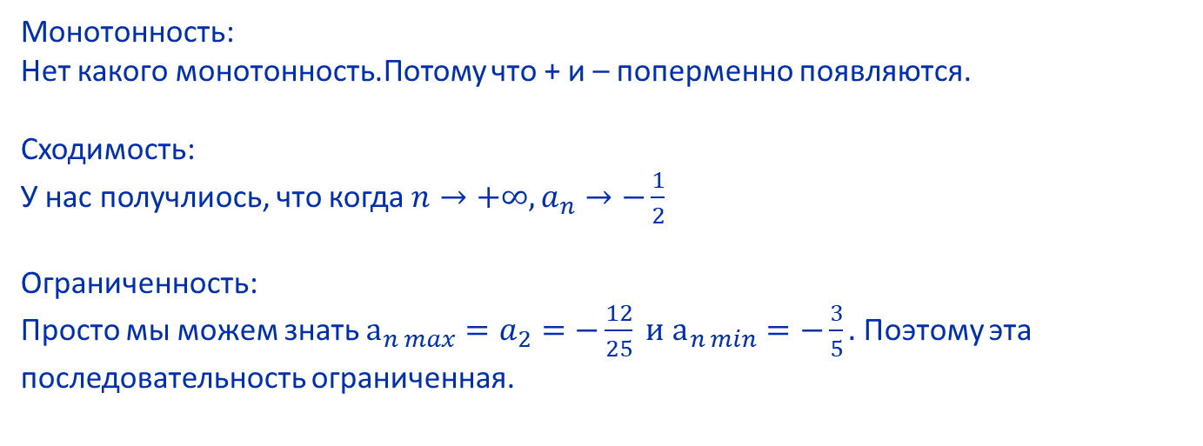
2.Ислледование монотонность, сходимость и ограниченнсть
Монотонность:
Нет какого монотонность.Потому что + и – поперменно появляются.
Сходимость: У нас получлиось, что когда $n→+∞, a_{n}→−\frac{1}{2}$
Ограниченность: Просто мы можем знать $а_{n max}=a_{2}=−\frac{12}{25} и$ $a_{n min}=−\frac{3}{5}.$Поэтому эта последовательность ограниченная.

Slide 4
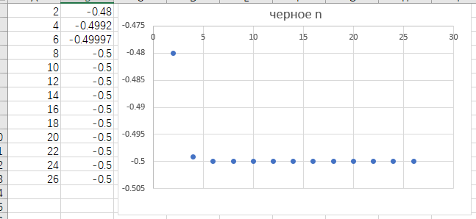
3.Графики
Когда n чётное

Slide 5
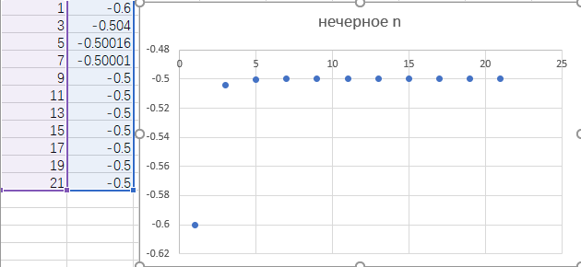
Когда n нечётное

Slide 6
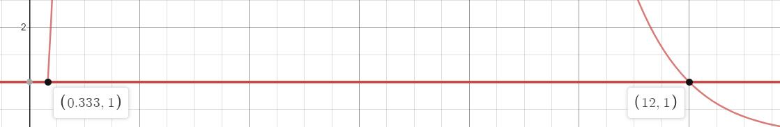
3.Исследование окрестность
Здесь пусть $ε_{1}=1,{ ε}_{2}=1.5 и ε_{3}=$0.1
1) $ε_{1}=1$

Slide 7
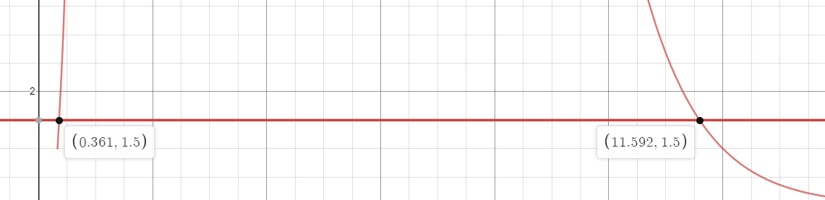
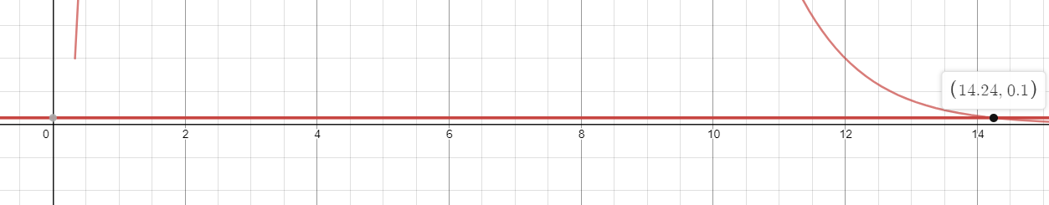
$$ε_{2}=1.5$$
$$ε_{3}=0.1$$

Slide 8
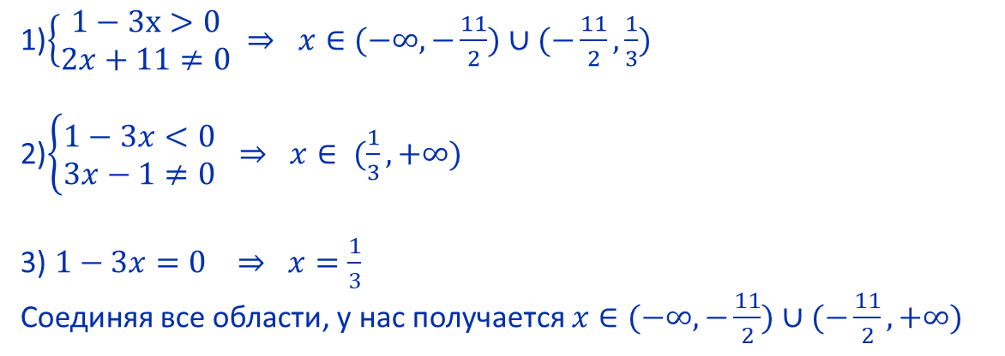
1.2 Ислледавание фнукции
Сначала определим область х функции $f\left(x\right)={(\frac{3x−1}{2x+11})}^{1−3x}$
1)$\left\{\begin{aligned}1−3х>0 \\ 2x+11≠0\end{aligned} ⇒ x∈(−∞,−\frac{11}{2})∪(−\frac{11}{2},\frac{1}{3})\right.$
2)$\left\{\begin{aligned}1−3x<0 \\ 3x−1≠0\end{aligned}\right. ⇒ x∈ (\frac{1}{3},+∞)$
3)$1−3x=0 ⇒ x=\frac{1}{3}$
Соединяя все области, у нас получается $x∈(−∞,−\frac{11}{2})∪(−\frac{11}{2},+∞)$

Slide 9

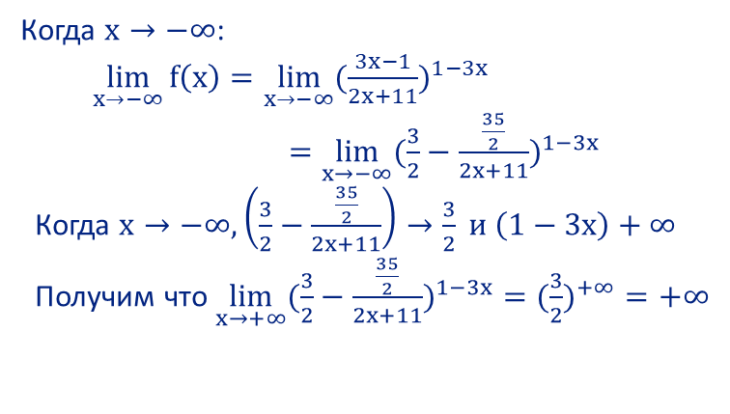
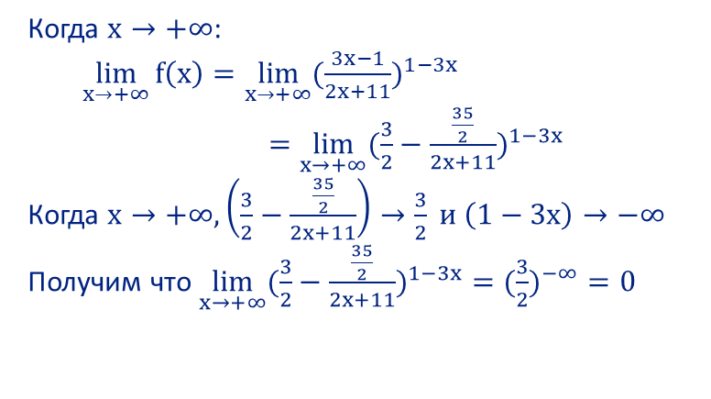
1.Вычислить предел функции при $x→∞$:
Когда $x→+∞$:
$\lim_{x→+∞}{f\left(x\right)=\lim_{x→+∞}{{(\frac{3x−1}{2x+11})}^{1−3x} } }$
$=\lim_{x→+∞}{{(\frac{3}{2}−\frac{\frac{35}{2}}{2x+11})}^{1−3x}}$
Когда $x→+∞, \left(\frac{3}{2}−\frac{\frac{35}{2}}{2x+11}\right)→\frac{3}{2} и \left(1−3x\right)→−∞$
Получим что ${\lim_{x→+∞}{{(\frac{3}{2}−\frac{\frac{35}{2}}{2x+11})}^{1−3x}}=(\frac{3}{2})}^{−∞}=0$
Когда $x→−∞$:
$\lim_{x→−∞}{f\left(x\right)=\lim_{x→−∞}{{(\frac{3x−1}{2x+11})}^{1−3x} } }$
$=\lim_{x→−∞}{{(\frac{3}{2}−\frac{\frac{35}{2}}{2x+11})}^{1−3x}}$
Когда $x→−∞, \left(\frac{3}{2}−\frac{\frac{35}{2}}{2x+11}\right)→\frac{3}{2} и \left(1−3x\right)+∞$
Получим что ${\lim_{x→+∞}{{(\frac{3}{2}−\frac{\frac{35}{2}}{2x+11})}^{1−3x}}=(\frac{3}{2})}^{+∞}=+∞$

Slide 10
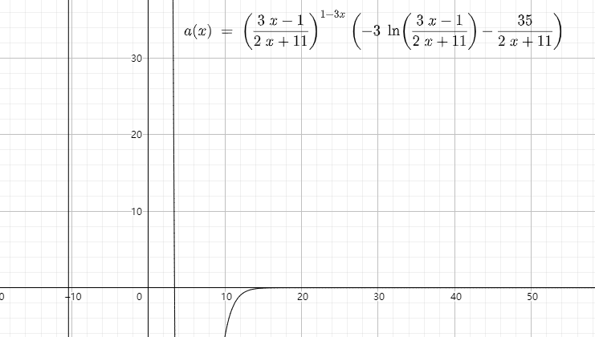
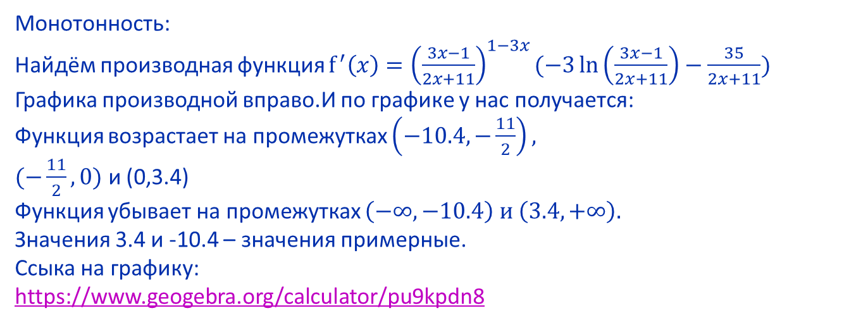
2.Исллдование на монотонность, сходимость и ограниченность
Монотонность:
Найдём производная функция $f^{′}\left(x\right)={\left(\frac{3x−1}{2x+11}\right)}^{1−3x}(−3\ln\left(\frac{3x−1}{2x+11}\right)−\frac{35}{2x+11})$
Графика производной вправо.И по графике у нас получается:
Функция возрастает на промежутках $\left(−10.4,−\frac{11}{2}\right),$
$(−\frac{11}{2},0)$ и (0,3.4)
Функция убывает на промежутках $\left(−∞,−10.4\right) и$ $\left(3.4,+∞\right).$
Значения 3.4 и -10.4 – значения примерные.
Ссыка на графику:
https://www.geogebra.org/calculator/pu9kpdn8

Slide 11
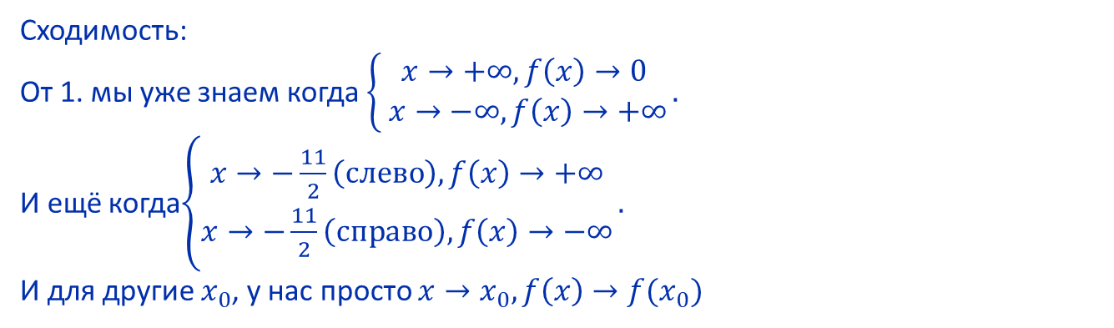
Сходимость: От 1. мы уже знаем когда $\left\{\begin{aligned}x→+∞, f\left(x\right)→0 \\ x→−∞,f\left(x\right)→+∞\end{aligned}\right..$
И ещё когда$\left\{\begin{aligned}x→−\frac{11}{2}\left(слево\right),f\left(x\right)→+∞ \\ x→−\frac{11}{2}\left(справо\right),f\left(x\right)→−∞\end{aligned}\right..$
И для другие $x_{0}$, у нас просто $x→x_{0},f\left(x\right)→f(x_{0})$

Slide 12
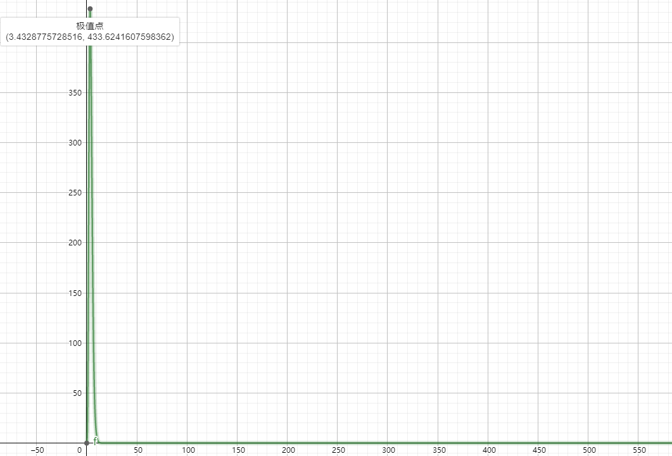
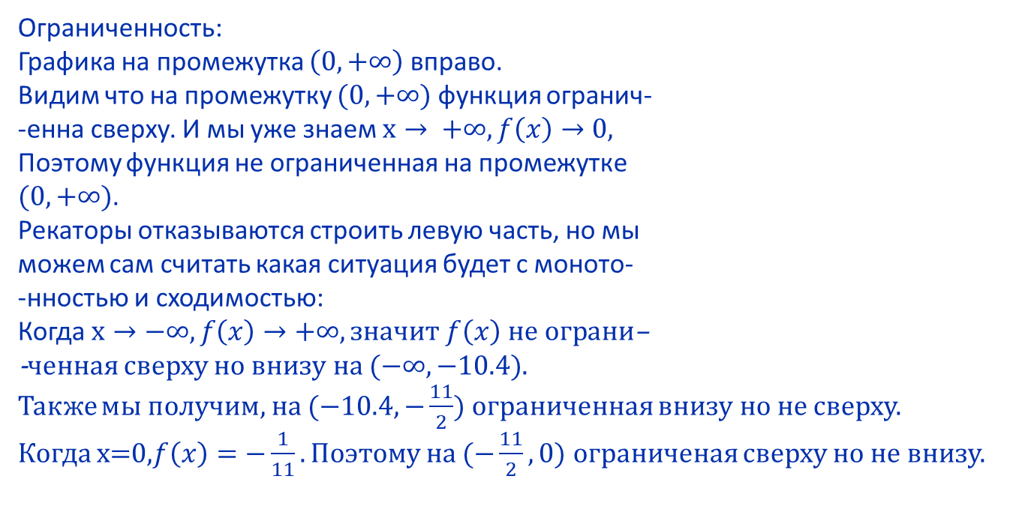
Ограниченность:
Графика на промежутка $\left(0,+∞\right)$ вправо.
Видим что на промежутку $(0,+∞)$ функция огранич-
-енна сверху. И мы уже знаем $x→ +∞, f\left(x\right)→0,$
Поэтому функция не ограниченная на промежутке
$(0,+∞)$.
Рекаторы отказываются строить левую часть, но мы
можем сам считать какая ситуация будет с моното-
-нностью и сходимостью:
Когда $х→−∞, f\left(x\right)→+∞, значит f\left(x\right) не ограни$–
-ченная сверху но внизу на $(−∞,−10.4)$.
Также мы получим, на $(−10.4,−\frac{11}{2})$ ограниченная внизу но не сверху.
Когда х=0,$f\left(x\right)=−\frac{1}{11}.Поэтому$ на $(−\frac{11}{2},0)$ ограниченая сверху но не внизу.

